Slide 1
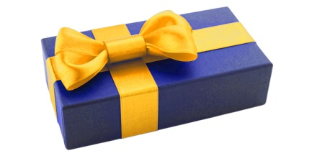
La dimensione della confezione
Acquisti per uso personale, regali per occasioni speciali, oggetti che piacerebbe ricevere, possono essere valutati in base alla grandezza della confezione?

Slide 2
OBIETTIVO
Dimostrare che le differenti dimensioni
di un pacchetto influenzano la percezione
e la valutazione degli individui riguardo
la qualità e il valore dell'oggetto
contenuto in esso

Slide 3
IPOTESI
L'oggetto (nello specifico, un orologio),
contenuto in un pacchetto di grande
dimensione, riceve dagli individui una
valutazione migliore, in termini di
qualità e valore, rispetto allo stesso
oggetto contenuto in un pacchetto di
dimensione più piccola

Slide 4
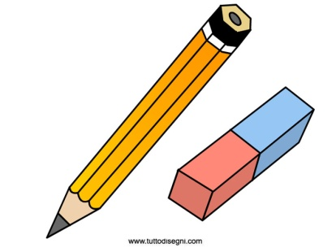
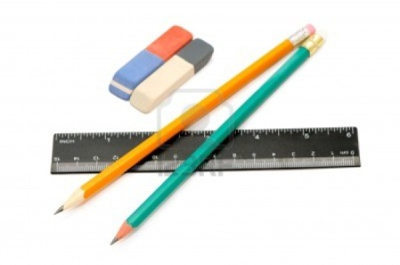
DISEGNO DI RICERCA
Disegno tra i soggetti
VARIABILE INDIPENDENTE
Dimensione del pacchetto, intesa in termini di grandezza (scatola grande; scatola piccola)
VARIABILE DIPENDENTE
Valutazione del soggetto, intesa in termini di prezzo

Slide 5
cosa abbiamo fatto
Abbiamo costruito due questionari (70 domande presentate tramite scala Likert, differenziale semantico e risposta multipla), differenti solo nell’immagine proposta: una relativa all’orologio nella scatola grande e una relativa all’orologio nella scatola piccola.
Abbiamo somministrato tale questionario a 60 soggetti maschi (30 per il questionario con la scatola grande e 30 per il questionario con la scatola piccola).
Abbiamo analizzato i dati attraverso il software di ricerca SPSS.

Slide 6
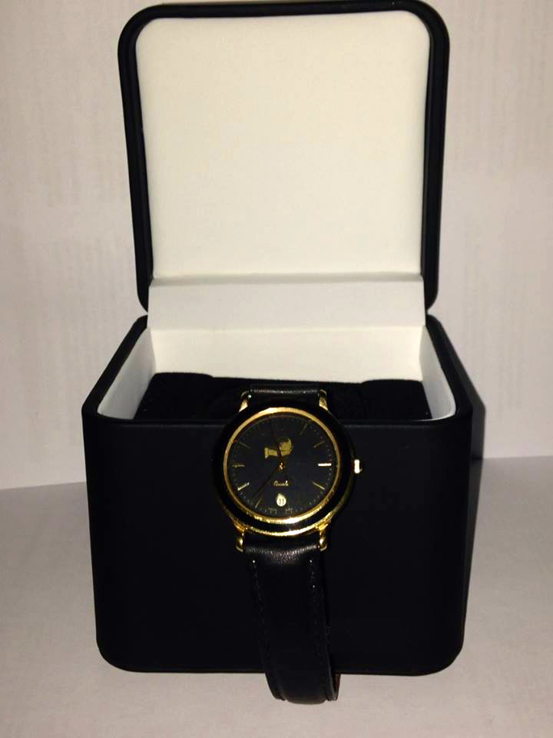
SCATOLA GRANDE

Slide 7
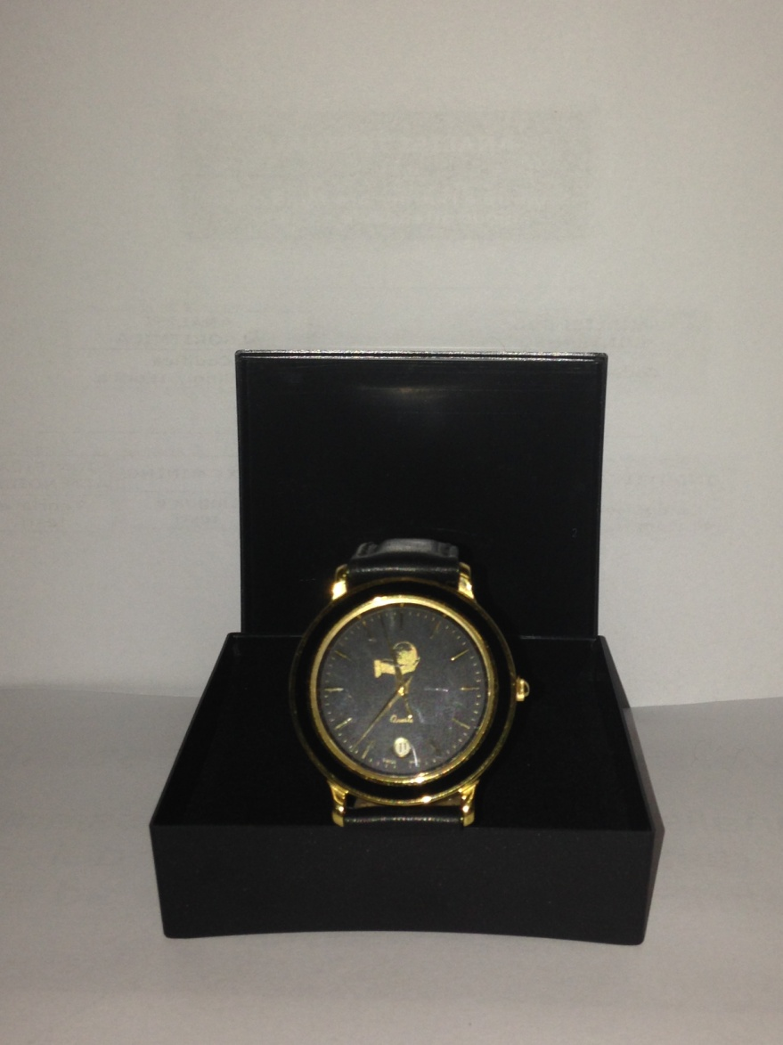
SCATOLA PICCOLA

Slide 8
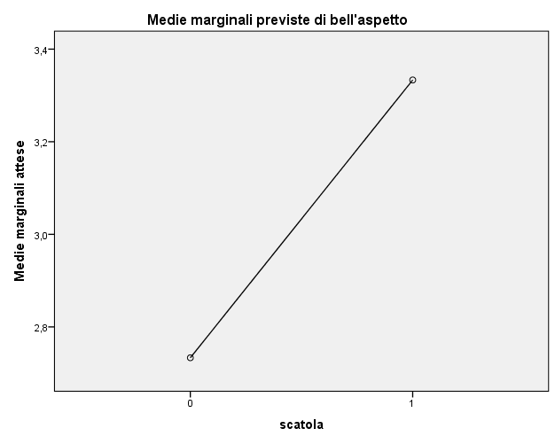
conclusioni
0 = scatola grande
1 = scatola piccola
L’oggetto nella scatola piccola viene
valutato più bello
F=5,351 GDL=1 Sig.=,024

Slide 9
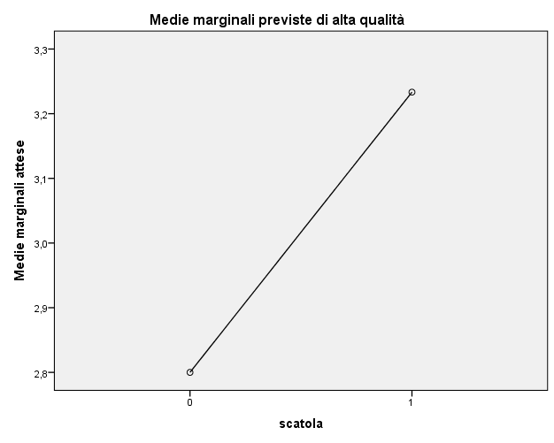
L’oggetto nella scatola piccola viene
valutato di più alta qualità
F= 4,280 GDL= 1 Sig.= ,043

Slide 10
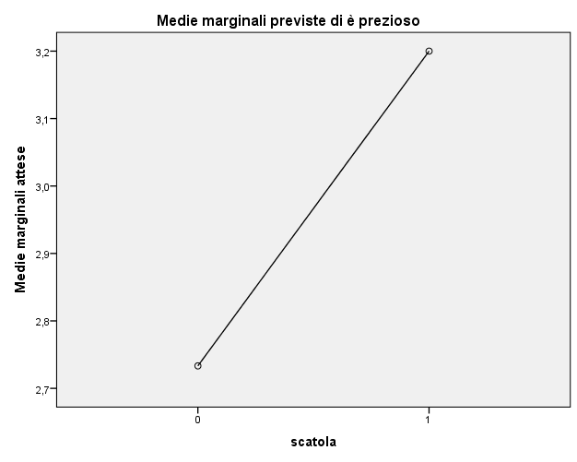
L’oggetto nella scatola piccola viene valutato più prezioso
F=4,900 GDL=1 Sig.=,031

Slide 11
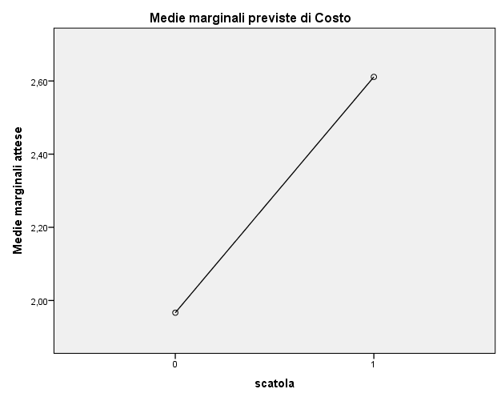
L’oggetto nella scatola piccola viene
valutato più costoso
F=6,415 GDL=1 Sig.=,014

Slide 12
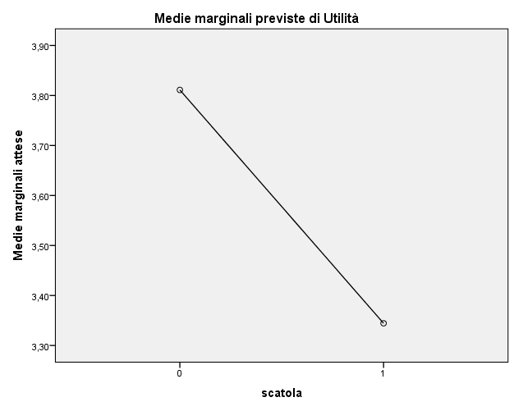
MA:
L’oggetto nella scatola grande viene
valutato più utile
F=4,096 GDL=1 Sig.=,048

Slide 13
I risultati ottenuti non confermano la nostra ipotesi
di partenza.
Riteniamo di aver commesso errori nella formulazione del
questionario e nella scelta dell’immagine da proporre.
Milù Campochiaro
Valeria De Cristofaro
Simona Pau
Valerio Pellegrini

